Slide 1
정렬, DFS/BFS & 최단경로 알고리즘

Slide 2

Table of Contents
01
정렬 알고리즘
02
최단 경로 알고리즘
03
정리

Slide 3
#정렬 알고리즘

Slide 4
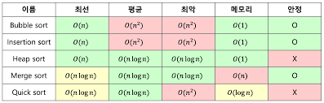
PART 1
정렬 알고리즘(시간복잡도)
1. 선택정렬
-> O(n2)
2. 삽입정렬
-> O(n2)
4. 병합정렬
-> O(n log n)
5. 힙 정렬
-> O(n log n)
6. 퀵 정렬
-> O(n log n) / O(n2)
7. 기수 정렬
-> O(dn)

Slide 5
#DFS / BFS

Slide 6
#최단경로 알고리즘

Slide 7
종류
01
BFS / DFS
02
Dijkstra
03
Bellman Ford
04
Floyd Warshall

Slide 8
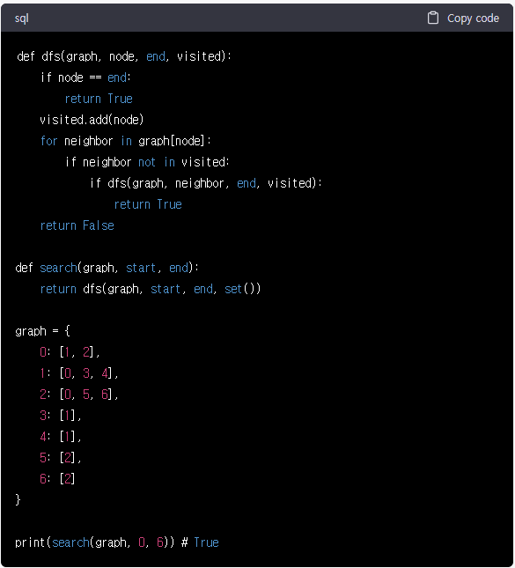
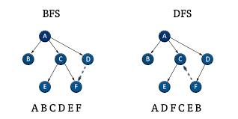
PART 1
BFS / DFS
DFS
graph라는 인접 리스트 표현의 그래프에서 start에서 end까지 경로가 있는지 탐색하는 DFS 알고리즘을 구현

Slide 9
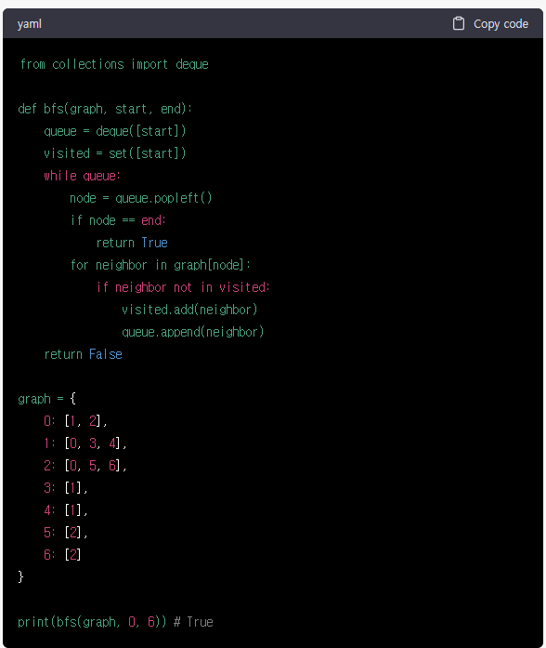
PART 1
BFS / DFS
BFS
graph라는 인접 리스트 표현의 그래프에서 start에서 end까지 경로가 있는지 탐색하는 BFS 알고리즘을 구현
시작점에서 가까운 정점부터 순서대로 방문하는 탐색 알고리즘
가중치가 없거나 모든 가중치가 동일한 그래프에서 최단경로를 구하는 경우 가장 빠름
=> O(V2)

Slide 10
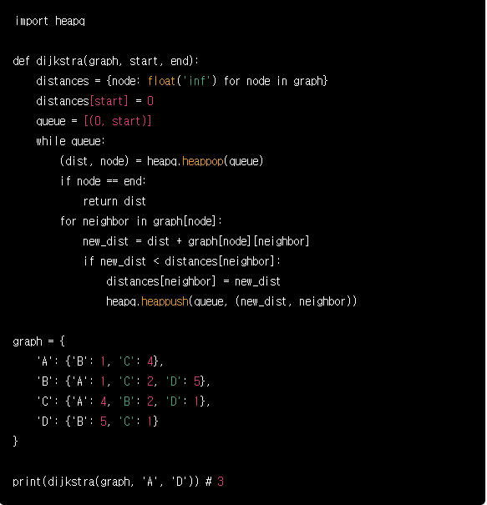
PART 1
Dijkstra
Dijkstra
graph라는 인접 리스트 표현의 그래프에서 start에서 end까지 경로가 있는지 탐색하는 Dijkstra 알고리즘을 구현
시작 노드에서 모든 노드까지의 최단거리를 구하는 알고리즘
음수인 간선이 없는 경우에만 사용 가능하나, 벨만-포드 알고리즘보다 효율적
=> O(V2)

Slide 11
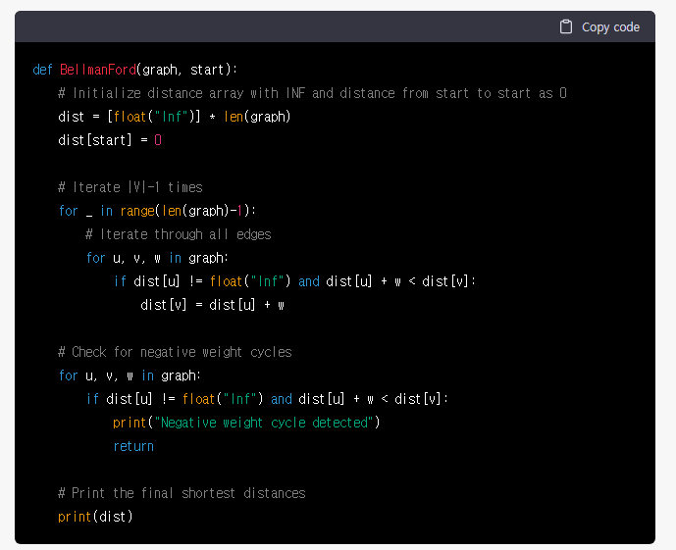
PART 1
Bellman Ford
Bellman Ford
- 하나의 정점에서 다른 모든 정점으로의 최단 거리를 찾는 알고리즘(다익스트라와 유사, 그러나 음의 간선도 사용 가능)
=> O(V3)

Slide 12
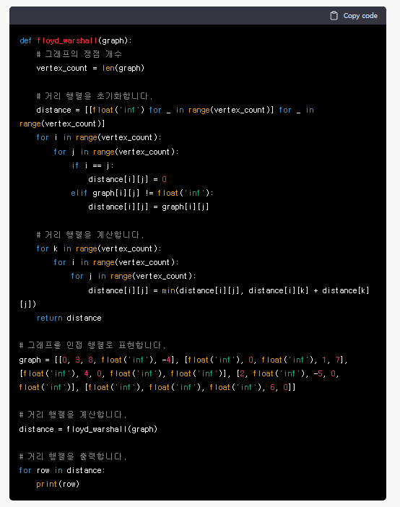
PART 1
Floyd Warshall
Floyd Warshall
- 한 번 실행하여 모든 노드 간 최단 경로를 구할 수 있으며, 벨만-포드 알고리즘과 마찬가지로 음의 간선도 사용 가능
=> O(V3)

Slide 13

Thank You

